Slide 1


Java Frameworks Module 03 – Spring Data MongoDB

Slide 2
Java Frameworks
Spring Data MongoDB
Spring Data MongoDB

Slide 3

Rappels sur Spring Data
Java Frameworks
OBJECTIFS
OBJECTIFS
Introduction au NoSQL et à MongoDB
Savoir utiliser des attributs du contrôleur pour agir sur l’affichage
Manipulation de MongoDB avec Spring Data MongoDB
Introduction à Docker

Slide 4

Rappels sur Spring Data
Java Frameworks
SOMMAIRE
SOMMAIRE
Introduction à Docker
Introduction au NoSQL et à MongoDB
Introduction à Spring Data MongoDB
Index
Clef composite
Associations
Requêtage

Slide 5
Java Frameworls
Spring Data MongoDB
Rappels sur Spring Data

Slide 6











Java Frameworks
Spring Data MongoDB
Rappels sur Spring Data
FRONT
WEB (HTTP)
BACK
API
BO
Business Logic Layer (BLL)
Data Access Layer (DAL) (Repository)
Spring Data
DB
Notes:
Dans ce module nous allons voir la suite de Spring Data
Nous allons nous concentrer les bases de données NoSQL
Nous avons déjà vu Spring Data, nous allons le revoir
Nous allons détailler Spring Data MongoDB qui est une solution d’accès à une base de données NoSQL

Slide 7
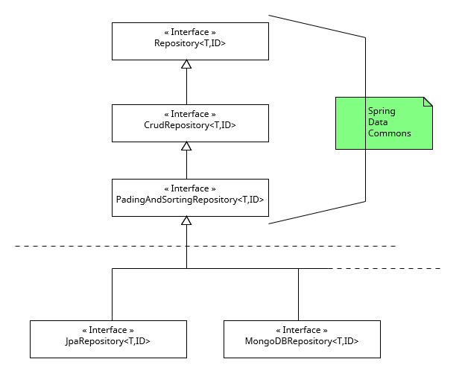
Java Frameworks
Spring Data MongoDB
Rappels sur Spring Data
Notes:
Spring Data est découpé en une couche commune à toutes les sources de données sous-jacentes (Neo4j, MongoDB, JPA…), appelée Spring Data Commons
Et chaque source de données ajoute sa propre couche.
Si vous utilisez Spring Data MongoDB, vous aurez Spring Data Commons et Spring Data MongoDB
Spring Data Commons contient les classes pour fonctionner, mais surtout les interfaces que le développeur aura à étendre (directement ou pas) : Repository, CrudRepository et PagingAndSortingRepository.

Slide 8
Java Frameworls
Spring data MongoDB
Introduction à Docker

Slide 9

Java Frameworks
Spring Data MongoDB
Introduction à Docker
Environnement de développement :
Il nous est nécessaire d’installer plusieurs serveurs de base de données
Microsoft SQL Server
Et MongoDB
Pour simplifier nous allons utiliser Docker pour l’installation de MongoDB

Slide 10
Java Frameworks
Spring Data MongoDB
Introduction à Docker
Docker
Solution de virtualisation de services
Il gère des images et des conteneurs logiciels
OpenSource
Contexte cloud
Dans quels cas utiliser Docker
Intégration continue
DevOps
Test rapide d’application
Déploiement automatisé
Plusieurs environnements de développement
Notes:
Docker est OpenSource permet une virtualisation des services en s’appuyant sur les OS
Solution plus légère
Il gère des conteneurs logiciels
Conteneur logiciel = « virtualisation » par le système d’exploitation
Les conteneurs permettent d’isoler les applications les unes des autres
Il y a une uniformité de l’environnement
Il est orienté applicatif
L’image associée et le terme Docker est bien choisi :
On parle de
Docker pour des bateaux qui transportent
Des conteneurs permettant de transporter (isolation)
des marchandises indépendamment de la nature de la cargaison

Slide 11


Java Frameworks
Spring Data MongoDB
Introduction à Docker
Docker en pratique; les étapes pour exécuter un conteneur
Utilisation en ligne de commande ou en fichier Dockerfile → docker build
Trouver l’image dans les conteneurs
Image inexistante → docker pull → recherche dans les registres (Docker Hub)
Vérification de l’image téléchargée et sauvegarde dans un conteneur
Exécution du conteneur → docker run
Client
Registry
Docker Hub
Dockerfile
Docker pull
Docker Host
a
Docker deamon
Images
2
Images
1
Docker build
Containers
b
Docker run
Notes:
Le fichier Dockerfile décrit comment construire les images
Il est utilisé qu’une seule fois
A la construction de l’image

Slide 12
Java Frameworks
Spring Data MongoDB
Introduction à Docker
+ Avantages de Docker :
Flexibilité : toutes les applications sont des conteneurs
Légèreté : s’appuie sur l’OS
Portabilité : il fonctionne sur tous les OS
Sécurité : il isole les processus
- Inconvénients de Docker :
Plus il y a de conteneurs, plus il y de gestion complexes
Il faut parfois passé sur des technologies comme Kubernetes
Sécurité : l’ensemble des conteneurs partagent le même OS
Une faille de l’OS → induit une faille des conteneurs

Slide 13
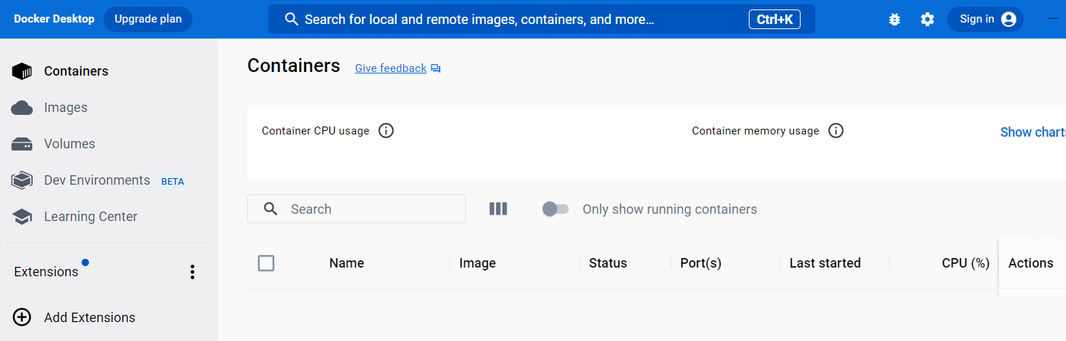
Java Frameworks
Spring Data MongoDB
Introduction à Docker
Pour nos projets, nous installerons Docker Desktop
Existe sur tous les OS
Il permet de manipuler Docker soit en ligne commande soit au travers d’une interface graphique
Il contient
Docker Engine,
Docker CLI client,
Docker Compose,
Docker Desktop,
…
Notes:
Docker Engine
Docker daemon et l’API Docker
Docker CLI client
Interface en ligne de commande qui permet de contrôler Docker
Docker Compose
Permet de décrire l'ensemble des conteneurs que l'on souhaite faire tourner sur le serveur;
Depuis un fichier de configuration unique appelé docker-compose.yml
Docker Desktop
Une interface graphique de gestion de Docker

Slide 14
Java Frameworks
Spring Data MongoDB
Introduction à Docker
Docker Compose
Permet de décrire l'ensemble des conteneurs à faire tourner sur le serveur;
Depuis un fichier de configuration unique appelé docker-compose.yml
Le fichier docker-compose.yml se compose de
2 clefs à la racine :
version → numéro de version courante de Docker Compose
services → permet de décrire les services à exécuter
Dans services, il y a plusieurs options, voici les principales :
image → nom de l'image Docker à utilise
container_name
volumes → permet de sauvegarder les données
ports , …
Pour exécuter le fichier, il faut exécuter la commande :
docker compose up
Dans le répertoire du fichier docker-compose.yml
Notes:
Pour la version du Docker Compose : https://docs.docker.com/compose/compose-file/compose-file-v3/
Avantage supplémentaire du fichier docker-compose.yml
Docker permet de télécharger les images lors de l’exécution de ce fichier la première fois
Il n’y aura pas à différencier l’installation et l’exécution

Slide 15

Java Frameworks
Spring data MongoDB
DÉMONSTRATION
Installation de Docker Desktop
Notes:
Installons Docker Desktop
Nous verrons par la suite comment installer une image pour MongoDB

Slide 16
Java Frameworls
Spring data MongoDB
Introduction au NoSQL et à MongoDB

Slide 17
Java Frameworks
Spring Data MongoDB
Introduction au NoSQL et à MongoDB
SQL VS NoSQL
 | SQL | NoSQL
Modèle de données | Structuré par lignes et colonnes dans des tables | Plusieurs modèles possibles : Document, Key-Value, Graph
Schéma | Fixe avec définition en amont d’une structure de données | Flexible ou dynamique
ACID | Garantie par les transactions | Selon le serveur peut supporter ACID
Langage de requêtes | SQL (standardisé) | Pas de langage standardisé
Notes:
Comparaison du SQL et NoSQL
ACID (Atomicité, Cohérence, Isolation et Durabilité)

Slide 18
Java Frameworks
Spring Data MongoDB
Introduction au NoSQL et à MongoDB
NoSQL = Not Only SQL
+ Avantages du NoSQL :
Quantité massive de documents
Evolutif / Flexible
Rapide
- Inconvénients du NoSQL :
Aucun Schéma
Pas de langage de requêtes standard
Peu de serveur de NoSQL supporte les transactions
Notes:
Dans les applications informatiques de type :
Réseaux sociaux
Gestion de contenu
Analyse en temps réel
Il y aura une énorme quantité de données.
NoSQL s’impose dans ces types de projet. Il permet de gérer
Des quantités massives de documents
Il permet l’évolutivité et la flexibilité des données → changement ou évolution des données ; ne suivent pas un schéma. Schéma inconnu au moment de la conception
Il est plus rapide, il est souvent utilisé sur des solutions CLOUD et CLUSTER → base de données qui partagent les ressources et dupliquent les informations
Il faut pouvoir gérer des données entrantes élevées ou volatiles
Réaliser beaucoup de requêtes sur une durée limitée
Souvent en temps réel

Slide 19
Java Frameworks
Spring Data MongoDB
Introduction au NoSQL et à MongoDB
MongoDB
Structure de données en JSON (BSON)
Orientée Document
Haute disponibilité car possibilité de réplications
Langage « Query Language » similaire au SQL
Gestion d’indexes simples et composés
Haute performance
Populaire
Notes:
C’est un programme de base de données orienté document multiplateforme cloud gratuit et open source
MongoDB utilise des documents de type JSON avec un schéma dynamique.
Ils sont appelés des BSON qui sont des Binary JSON documents avec un schéma dynamique
Il n’est pas nécessaire de définir la structure de la donnée à l’avance
Et il est possible de changer la structure au fur et à mesure que votre application évolue.
Elle est utilisée pour sa haute disponibilité et les performances
Avec les fonctionnalités :
Partitionnement automatique
Prise en charge des transactions multi-documents (https://www.mongodb.com/docs/manual/core/transactions/)
Gestion des indexes par défaut en String; possible de créer des index plus complexes

Slide 20
Java Frameworks
Spring Data MongoDB
Introduction au NoSQL et à MongoDB
Terminologie entre base de données relationnelles et MongoDB
SGBRD | MongoDB
Table | Collection
Row | Document (JSON)
Column | Field
Index | Index
Notes:
Dans MongoDB ; une collection est un conteneur de groupe de documents est similaire à la table dans une base de données SQL.
Mais avec une différence importante : un schéma flexible et dynamique
Le Document JSON est similaire à un enregistrement dans la base SQL
Mais toujours avec un schéma flexible et dynamique
Signifie que la structure de données peut changer au fil du temps
MongoDB, ne demande pas de spécifier la structure de vos données à l’avance
Field (champ) correspond à une colonne en base SQL
Il existe dans les 2 types de base la notion d’indexe
Permet d’optimiser les recherches
Privilégier l’unicité de cet indexe

Slide 21
Java Frameworks
Spring data MongoDB
DÉMONSTRATION
Installation de MongoDB
Notes:
Installons l’image de MongoDB dans Docker Desktop en utilisant un fichier docker-compose.yml

Slide 22
Java Frameworks
Spring data MongoDB
DÉMONSTRATION
Création d’une base de données sous MongoDB

Slide 23
Java Frameworls
Spring data MongoDB
Introduction à Spring Data MongoDB

Slide 24
Java Frameworks
Spring data MongoDB
Introduction à Spring Data JPA
Spring Data MongoDB est le module pour interagir avec une base de données MongoDB
Il s’appuie sur Spring Data et les Repository
Et Un driver MongoDB Java
Spring Data MongoDB (MongoRepository)
Mongo Java Driver
Notes:
Il faut se focaliser sur la logique métier dans une application plutôt que sur la complexité technique.
Pour cela, Spring nous fournit l’abstraction Spring Data MongoDB.
Elle s’occupe de l’implémentation des fonctionnalités les plus courantes des DAO (Data Access Object)
Il permet de créer des requêtes
Ce module de Spring s’appuie sur les normes de MongoDB pour gérer le mapping entre les objets Java et les Documents de MongDB
Il y a 2 composants dans Spring Data MongoDB
MongoRepository celui qu’on va détailler qui est l’équivalent de JpaRepository
MongoTemplate qui est une solution plus orienté manipulation directe du CRUD et des requêtes. A utiliser pour les tests unitaires ou des APIs simples. Il ressemble plus à JPA
Nous ne le verrons pas dans ce module
Il s’appuie sur un driver Java pour se connecter à la base
Il nous permet de gérer cette connexion au travers du fichier de configuration de Spring Boot : application.properties (ou application.yml)

Slide 25
Java Frameworks
Spring data MongoDB
Introduction à Spring Data MongoDB
Spring Data MongoDB interagit avec MongoDB en mappant les BO sous forme de Document
Pour l’utiliser il faut intégrer le starter du même nom
Il fournit l’interface MongoRepository<T,ID>
Dans la couche DAL, il faut déclarer des Repository
Des interfaces héritant de MongoRepository
Pour chaque Document (BO)
Spring Data MongoDB créera à l’exécution la classe d’implémentation correspondante
public interface AvisRepository
extends MongoRepository<Avis, String>{}
Notes:
Par défaut avec MongoDB les identifiants en base sont des string

Slide 26
Java Frameworks
Spring data MongoDB
Introduction à Spring Data MongoDB
Déclaration de la DataSource dans le fichier application.properties ou application.yml
Les informations à définir sont :
L’utilisateur à connecter
Son mot de passe
Le host
Le port
Le nom de la base
Et la table des utilisateurs de la base pour l’authentification
spring.data.mongodb.username=sa
spring.data.mongodb.password=Passw0rd
spring.data.mongodb.host=localhost
spring.data.mongodb.port=27017
spring.data.mongodb.database=Demo_ENI_Ecole
spring.data.mongodb.authentication-database=admin
application.properties
Notes:
application.properties est le fichier par défaut de configuration de Spring Boot
application.yml est un fichier s’appuyant sur la grammaire YAML (Yet Another Markup Language)

Slide 27
Java Frameworks
Spring data MongoDB
Introduction à Spring Data MongoDB
Le fichier application.yml
spring:
data:
mongodb:
username: sa
password: Passw0rd
host: localhost
port: 27017
database: Demo_ENI_Ecole
authentication-database: admin
application.yml
Notes:
YAML utilise les retours à la ligne et les indentations pour créer une hiérarchie dans le code
Cela permet de voir l’imbrication des éléments
C’est plus lisible
Par défaut, Spring Boot crée les projets avec applications.properties.
Il faut le renommer en application.yml pour utiliser cette version.
L’extension du fichier peut être yaml ou yml

Slide 28
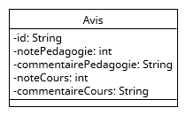
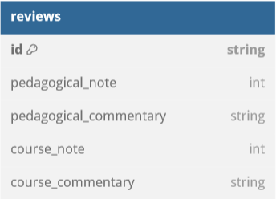

Java Frameworks
Spring data MongoDB
Introduction à Spring Data MongoDB
Dans Spring Data MongoDB, un Document est une classe dont les instances peuvent être persistantes
Utilisation d'annotations
Sur la classe : @Document(collection="nom_en_base")
Sur les attributs : @Id, @Field
La classe doit respecter le design pattern POJO (Plained Old Java Object)
En base, les Document sont stockés sous format JSON dans des Collection
mapping
reviews (Collection)
@Document
@Id
JSON
JSON
JSON
JSON
Notes:
En Java, les Document correspondent aux BO
La classe doit respecter le design pattern POJO (Plained Old Java Object)
Attributs privés
Getter/Setter
Constructeur sans paramètre
equals
toString
Dans MongoDB ; une collection est un conteneur de groupe de documents est similaire à la table dans une base de données SQL.
Mais avec une différence importante : un schéma flexible et dynamique
@Document → permet de préciser que la classe est un Document pour MongoDB,
il est possible de préciser le nom de la collection en base avec le paramètre collection
Si on ne précise pas c’est le nom de la classe qui sera utilisé
@Id → permet de préciser un identifiant – il est obligatoire et par défaut dans MongoDB c’est un string le type de l’identifiant
@Field → permet de préciser un nom spécifique pour l’attribut courant en base
https://docs.spring.io/spring-data/mongodb/docs/current-SNAPSHOT/reference/html/#reference

Slide 29
Java Frameworks
Spring data MongoDB
DÉMONSTRATION
Projet Spring Data MongoDB et son premier Document

Slide 30
Java Frameworks
Spring data MongoDB
TRAVAUX PRATIQUES
TP : Gestion des avis – Partie 01

Slide 31
Java Frameworls
Spring data MongoDB
Index

Slide 32

Java Frameworks
Spring data MongoDB
Index
Par défaut un identifiant est un indexe pour MongoDB
Pour qu’un attribut devienne un index avec Spring Data MongoDB
Ajouter l’annotation @Indexed
Et dans le fichier de configuration Spring Boot ajouter :
Pour que cet index soit unique ajouter le paramètre unique=true
Le classement est par défaut ascendant
Pour le changer utiliser le paramètre direction
spring.data.mongodb.auto-index-creation=true
application.properties
Attention, indexé un attribut n’impose pas qu’il est non nul
Notes:
Nous devons également activer la création automatique des index au niveau de la configuration
en ajoutant la ligne suivante dans le fichier application.properties :
spring.data.mongodb.auto-index-creation=true
Sans cela, nous serions obligés de créer les index dans la base MongoDB directement.
Attention, indexé un attribut n’impose pas qu’il est non nul
→ Nous verrons par la suite, qu’il est possible d’utiliser les validations JSR-303 et des validations BLL pour sécuriser et protéger les informations injectées en base.

Slide 33
Java Frameworks
Spring data MongoDB
DÉMONSTRATION
Index

Slide 34
Java Frameworls
Spring data MongoDB
Clef composite

Slide 35
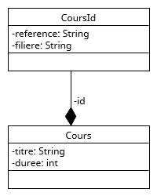
Java Frameworks
Spring data MongoDB
Clef composite
MongoDB permet de créer des clefs composites
Création d’une classe POJO pour gérer la clef
Il faut que la méthode « equals » soit redéfinie → pour l’unicité de la clef
Possible d’utiliser l’annotation @Field sur les attributs
Elle doit implémenter Serializable
Création de la classe Document
L’attribut identifiant est du type de la classe de la clef
Ajout @Id sur cet attribut
@Document(collection = "computer_course")
public class Cours {
@Id
private CoursId id;
Notes:
La classe de la clef n’a pas l’annotation @Document, car pour MongoDB elle fait partie du document Cours
Il faut seulement que la classe soit un POJO :
Constructeur par défaut
Getter/Setter
Et redéfinir Equals et HashCode pour l’unicité de la clef
Elle doit aussi implémenter Serializable (car embarquée par sérialisation)
Nous pouvons utiliser l’annotation @Field pour préciser le nom des champs en base si besoin

Slide 36
Java Frameworks
Spring data MongoDB
DÉMONSTRATION
Clef composite

Slide 37
Java Frameworks
Spring data MongoDB
TRAVAUX PRATIQUES
TP : Gestion des avis – Partie 02

Slide 38
Java Frameworls
Spring data MongoDB
Associations

Slide 39
Java Frameworks
Spring data MongoDB
Associations
Spring Data MongoDB permet de gérer toutes types d’associations
(1:1)
(1:N)
(N:1)
(M:N)
3 stratégies existent avec MongoDB :
Modèle de données dénormalisé → données associées sont stockées dans un seul document (relations intégrées, embarquées)
« Référence manuelle » → 2 Document - stockage de _id pour la référence
« DBRef » → 2 Document - stockage d’un DBRef pour la référence
MongoDB préconise la première stratégie
Notes:
https://www.mongodb.com/docs/manual/reference/database-references/
Modèle de données dénormalisé → données associées sont stockées dans un seul document est optimal
→ Objet de l’association est imbriqué (embarqué, intégré)
→ stratégie optimale d’après MongoDB
Permet de limiter le nombre de Document et de requêtes pour remonter les informations (pas de jointure)
Cependant, le fichier du Document peut devenir très volumineux
« Référence manuelle » → 2 Document stockage de _id pour la référence
→ stockage de _id dans le premier Document pour référencer le deuxième Document
→ oblige à une deuxième requête pour récupérer le deuxième Document
Se rapproche le plus des solutions des bases de données relationnelles
Chaque Document est un BO
Il est stocké dans sa Collection
Et seul l’_id est utilisé pour référencé
→ ATTENTION :
Il faudra être sûre que les informations existent
Ou il faudra potentiellement gérer des transactions
« DBRef » Très similaire à la deuxième stratégie. Mais avec un objet DBRef comme référence
→ DBRef peut être composé : _id, nom de la collection , voir du nom base de données
→ plus complexe à utiliser si plusieurs bases de données à manipuler
→ oblige à une deuxième requête pour récupérer le deuxième Document
→ ATTENTION :
Il faudra être sûre que les informations existent
Ou il faudra potentiellement gérer des transactions

Slide 40
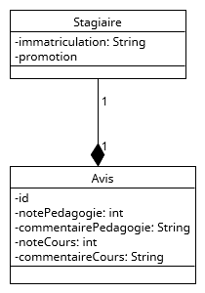
Java Frameworks
Spring data MongoDB
Associations
Stratégie 1 : Modèle de données dénormalisé
Grace au schéma flexible de MongoDB
L’association est un objet JSON embarqué dans le Document → composition
La classe principale est un Document de MongoDB
La classe associée est un simple POJO Java
{
_id: ObjectId('64b92e305352be301430a856'),
pedagogical_note: 4,
pedagogical_commentary: 'commentaire sur la pédagogie',
course_note: 3,
course_commentary: 'commentaire sur le cours',
student: {
student_registration: 'ENI_CAMPUS_202311987',
class_id: 'EDMW0001'
},
_class: 'fr.eni.demo.bo.Avis'
}
Collection : reviews
Notes:
Dans l’exemple ci-contre, nous sommes sur une relation 1-1 (Composition – même cycle de vie)
Dans le cas d’une association par Modèle de données dénormalisé
La classe Stagiaire est un BO respectant le design pattern : POJO
Il n’y a pas d’identifiant dans cette classe car l’instance sera enregistrée dans l’instance d’Avis
Il faut qu’elle redéfinisse les méthodes equals et hashCode pour gérer l’égalité
La classe Avis est un BO respectant le design pattern : POJO
C’est un Document de MongoDB
Elle a un identifiant
Elle contient un attribut de type Stagiaire
Dans MongoDB
Nous obtenons une collection reviews qui contient
Un Document de Avis avec
Un attribut student représentant l’objet JSON de l’association avec Stagiaire
Cette logique s’applique de la même manière avec une associations (1:N)
La différence est dans le cas des N;
Nous aurons un tableau d’objet JSON au lieu d’un simple objet JSON comme association
Pour les autres associations, il serait intéressant de privilégier les 2 autres stratégies

Slide 41
Java Frameworks
Spring data MongoDB
DÉMONSTRATION
Association – stratégie 1
Notes:
Regardons de plus près des associations (1:1) et (1:N)

Slide 42
Java Frameworks
Spring data MongoDB
TRAVAUX PRATIQUES
TP : Gestion des avis – Partie 03

Slide 43
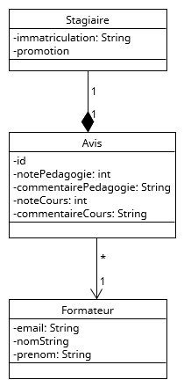
Java Frameworks
Spring data MongoDB
Associations
Stratégie 2 : « Référence manuelle »
Les 2 classes sont des Document
L’association se fait en stockant _id du Document référencé
Utilisation de @DocumentReference avec Spring Data MongoDB
En MongoDB, il y aura toujours besoin d’une seconde requête pour remonter les éléments de l’association (pas de jointure)
{
_id: ObjectId('64b93e1c8d6a1e5e120e9a2f'),
pedagogical_note: 4,
pedagogical_commentary: 'commentaire sur la pédagogie',
course_note: 3,
course_commentary: 'commentaire sur le cours',
student: {
student_registration: 'ENI_CAMPUS_202312456',
class_id: 'EDMW0002'
},
trainer_id: 'abaille@campus-eni.fr',
_class: 'fr.eni.demo.bo.Avis'
}
Notes:
Dans l’exemple :
Nous créons une association (N:1) entre Avis et Formateur
N Avis peuvent être associés à 1 Formateur
1 Formateur a un identifiant de type String qui est son email
Le Formateur associé à l’Avis doit déjà existé
Dans Avis, il faut ajouter un attribut de Formateur
Pour MongoDB, il y aura stockage de l’_id sous la référence de l’association
C’est ce qu’on voit dans le schéma BSON

Slide 44
Java Frameworks
Spring data MongoDB
DÉMONSTRATION
Association – stratégie 2
Notes:
Regardons de plus près des associations (1:1) et (1:N)

Slide 45
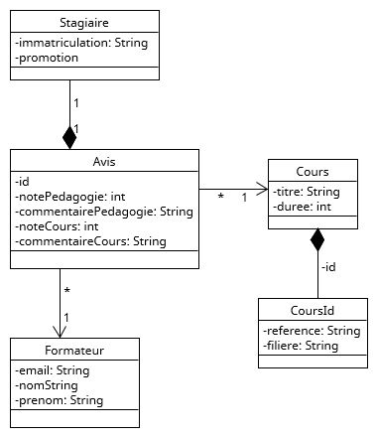
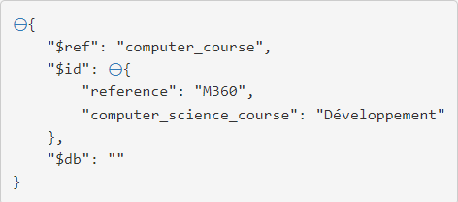
Java Frameworks
Spring data MongoDB
Associations
Stratégie 3 : « DBRef »
Les 2 classes sont des Document
L’association se fait en stockant un DBRef, se compose :
$ref → contient le nom de la Collection référencée
$id →contient l’_id du Document référencé
$db → Optionnel. Contient le nom de la base
Ajout de l’annotation @DBRef avec Spring Data MongoDB; utiliser :
Avec des associations sur des clefs composites
Pour plusieurs sources de données
{
_id: ObjectId('64b943948a0f266b6c351fc5'),
…,
computer_course_id: DBRef('undefined', '[object Object]'),
_class: 'fr.eni.demo.bo.Avis'
}
Notes:
C’est la solution la plus complexe et la plus lourde
A utiliser dans les cas compliqués
Structure d’objet complexe : clef composite -> c’est notre exemple
Des données sur des bases différentes
Dans notre cas, nous avons une association (N:1) entre Avis et Cours qui correspond
N Avis correspondent à 1 Cours
L’identifiant du Cours étant une clef composite CoursId
Il n’est pas possible d’utiliser @DocumentReference → il travaille qu’avec des identifiants de type String
Il faut utiliser @DBRef pour réaliser cette association
Et en base, Sur la vue de la Collection ; on voit le détail de l’objet DBRef :
Il y a bien les 3 champs :
$ref : "computer_course"
$id : qui est le JSON CoursId
$db : qui n’est pas précisé (car optionnel) → Si vous voulez que $db soit préciser, il faut ajouter le paramètre à l’annotation
Et dans le Document, on retrouve bien pour le champ computer_course_id : DBRef

Slide 46
Java Frameworks
Spring data MongoDB
DÉMONSTRATION
Association – stratégie 3
Notes:
Regardons de plus près des associations (1:1) et (1:N)

Slide 47
Java Frameworks
Spring data MongoDB
TRAVAUX PRATIQUES
TP : Gestion des avis – Partie 04

Slide 48
Java Frameworls
Spring data MongoDB
Requêtage

Slide 49
Java Frameworks
Spring data MongoDB
Requêtage
Spring Data MongoDB permet de définir des méthodes de requêtes en utilisant des mots clés
Quelques exemples :
Voici d’autres mots clefs :
Between, And, Or, …
Avec Spring Data, pour gérer le paramètre; ajout de l’annotation @Param
Mot-clef | Exemple | Paramètre MongoDB
Ø | findByNoteCours | { "course_note" : 3}
GreaterThan | findByNoteCoursGreaterThan | { "course_note" : { "$gt" : 3}}
LessThan | findByNoteCoursLessThan | { "course_note" : { "$lt" : 3}}
Notes:
https://docs.spring.io/spring-data/mongodb/docs/current/reference/html/#mongo.query-methods
Les mots clefs sont similaires à ceux de Spring Data JPA
On utilise l’attribut de la classe pour créer la requête
Référez-vous à la documentation pour voir tous les mots clefs
Les paramètres sont passés sous formes d’objet JSON pour MongoDB
Et pour les mots clefs, il y a création d’un sous objet JSON correspondant au mot clef préfixé par $ et la valeur
Exemple : { "$gt" : 3}
$gt c’est pour GreaterThan
3 c’est la valeur

Slide 50
Java Frameworks
Spring data MongoDB
DÉMONSTRATION
Requêtage
Notes:
Regardons de plus près des associations (1:1) et (1:N)

Slide 51
Java Frameworks
Spring data MongoDB
TRAVAUX PRATIQUES
TP : Gestion des avis – Partie 05

Slide 52
Java Frameworks
Spring data MongoDB
A retenir
Spring Data MongoDB est le module de Spring Data pour manipuler des données NoSQL sur MongoDB
MongoDB : Base NoSQL, orientée « Document »
Utilisation des annotations : @Document, @Id, @Indexed
Schéma de base dynamique et évolutif
Manipulation et stockage de JSON
Possibilité de gérer des associations (embarquée, par _id @DocumentReference ou par @DBRef)
Création de requêtes par mots clefs avec MongoRepository

